Slide 1










Bài 5
Bài 5
Bài 5
Cây liễu dẻo dai
Cây liễu dẻo dai
Cây liễu dẻo dai
Notes:
更多模板请关注：https://haosc.taobao.com

Slide 2
Cây liễu dẻo dai
Trời nổi gió to. Cây liễu không ngừng lắc lư. Thấy vậy, Nam rất lo cây liễu sẽ bị gãy. Nam hỏi mẹ:
Mẹ ơi, cây liễu mềm yếu thế, liệu có bị gió làm gãy không ạ?
Mẹ mỉm cười đáp:
Con yên tâm, cây liễu sẽ không sao đâu!
Mẹ giải thích thêm:
- Thân cây liễu tuy không to nhưng dẻo dai. Cành liễu mềm mại, có thể chuyển động them chiều gió. Vì vậy, cây không dễ bị gãy. Liễu còn là loài cây dễ trồng. Chỉ cần cắm cành xuống đất, nó có thể nhanh chóng mọc lên cây non.
(Hải An)
1
2

Slide 3


5
Chọn từ ngữ

Slide 4
Chọn từ ngữ để hoàn thiện câu và viết câu vào vở
dẻo dai
mềm mại
lắc lư xanh tốt dễ gãy
(…)
a) Cành liễu rủ lá trông như một mái tóc
(…)
b) Tập thể dục hằng ngày giúp cho cơ thể

Slide 5
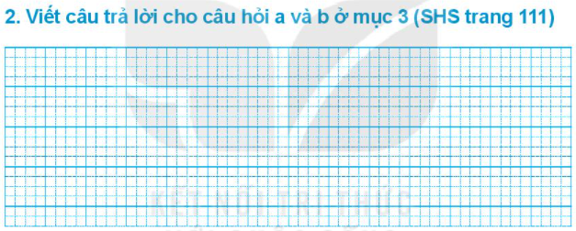
a. Cành liễu rủ lá trông mềm như một
mái tóc.
b. Tập thể dục hàng ngày giúp cho cơ thể
dẻo dai.

Slide 6
6
Quan sát tranh

Slide 7
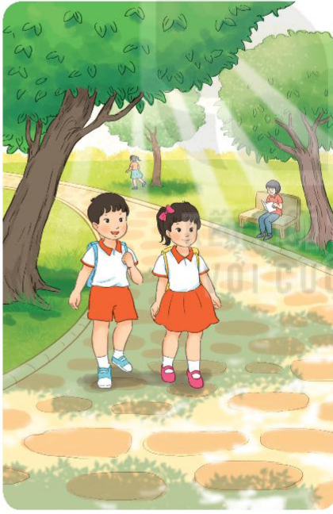
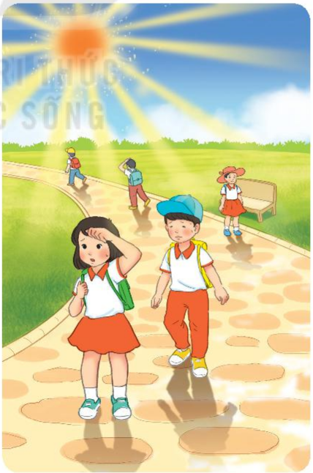
Quan sát tranh và dùng từ ngữ để nói theo tranh
học sinh cây xanh mát nắng

Slide 8
10
Củng cố

